Slide 1


Slide 2
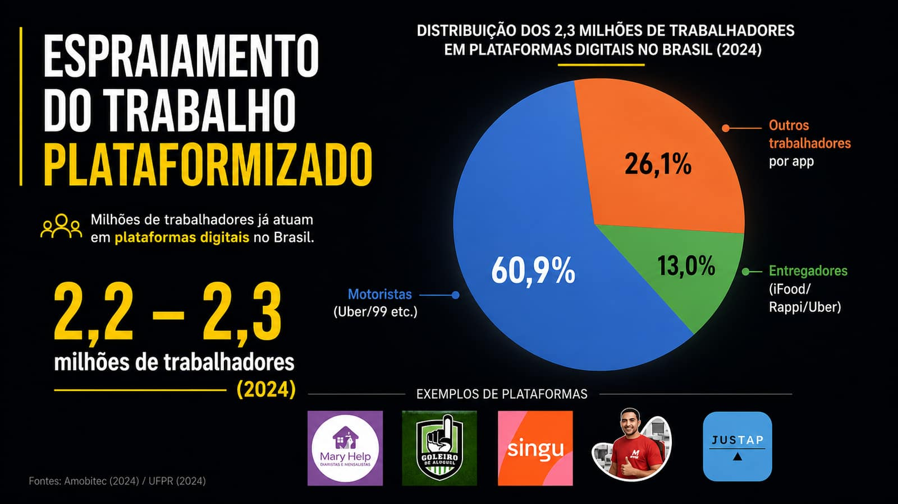

  Total 2,2 milhões (Amobitec, 2024) // 2,3 milhões (UFPR, 2024).

Slide 3
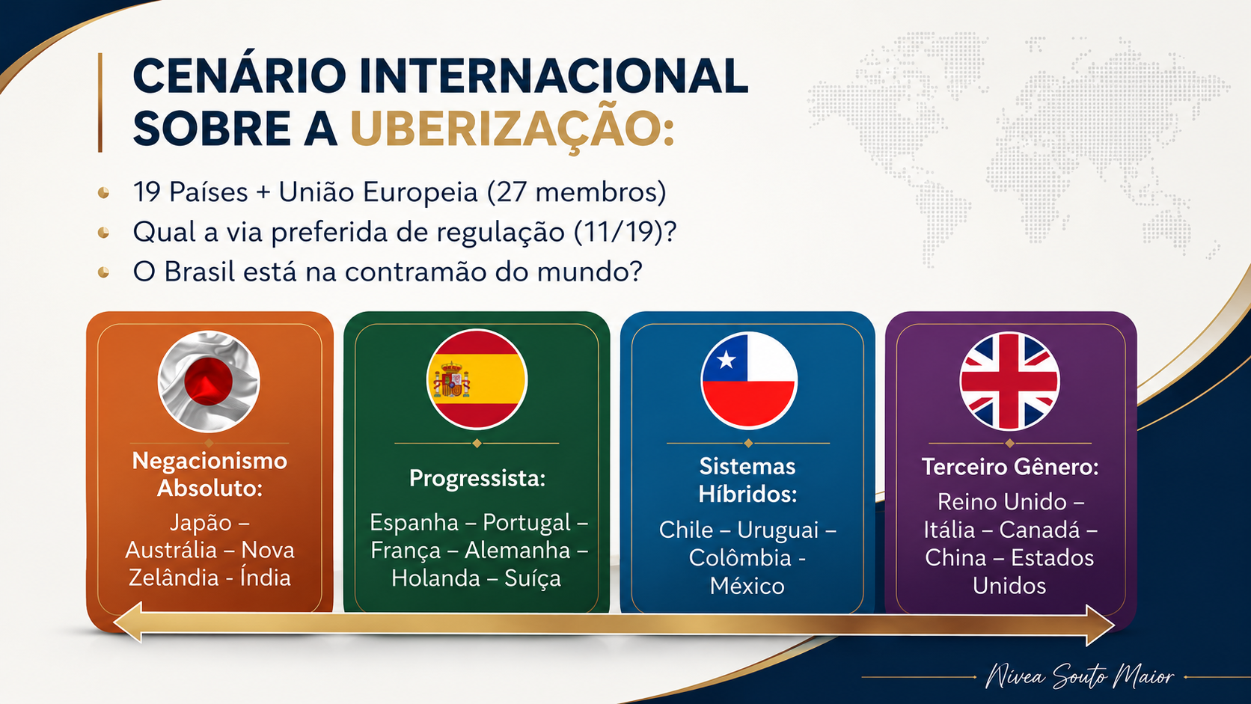

Slide 4

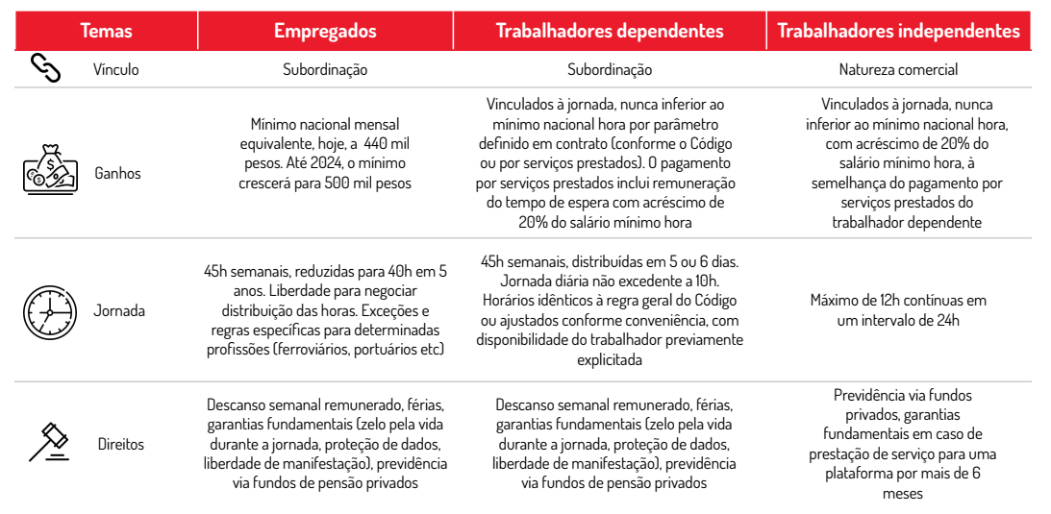
CHILE – LEY 21.431/2022

Slide 5

MÉXICO – Art. 291-C,
Ley Federal del Trabajo (dez/2024)

Slide 6

URUGUAI – LEY 20.396/2025

Slide 7

COLÔMBIA – LEY 2.466/2025

Slide 8
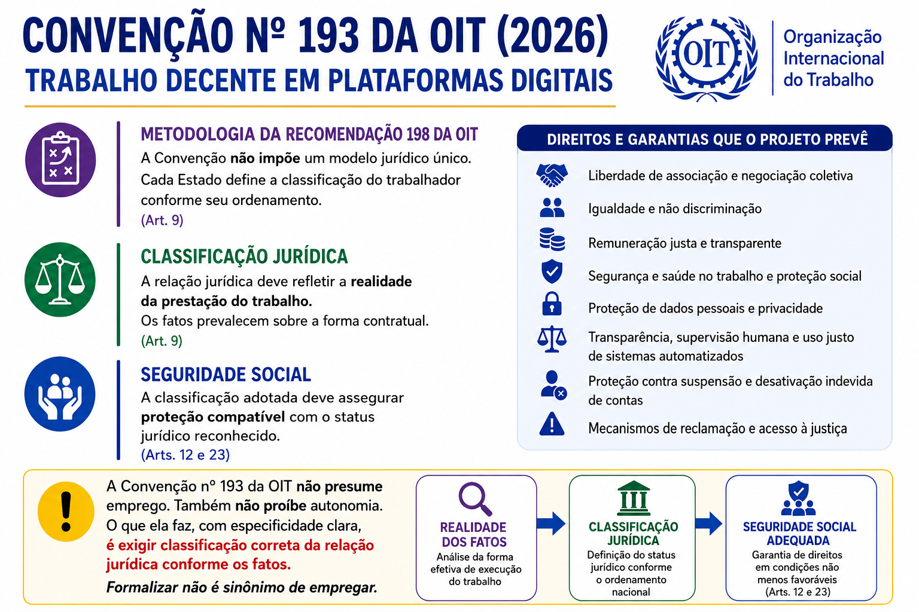

Slide 9
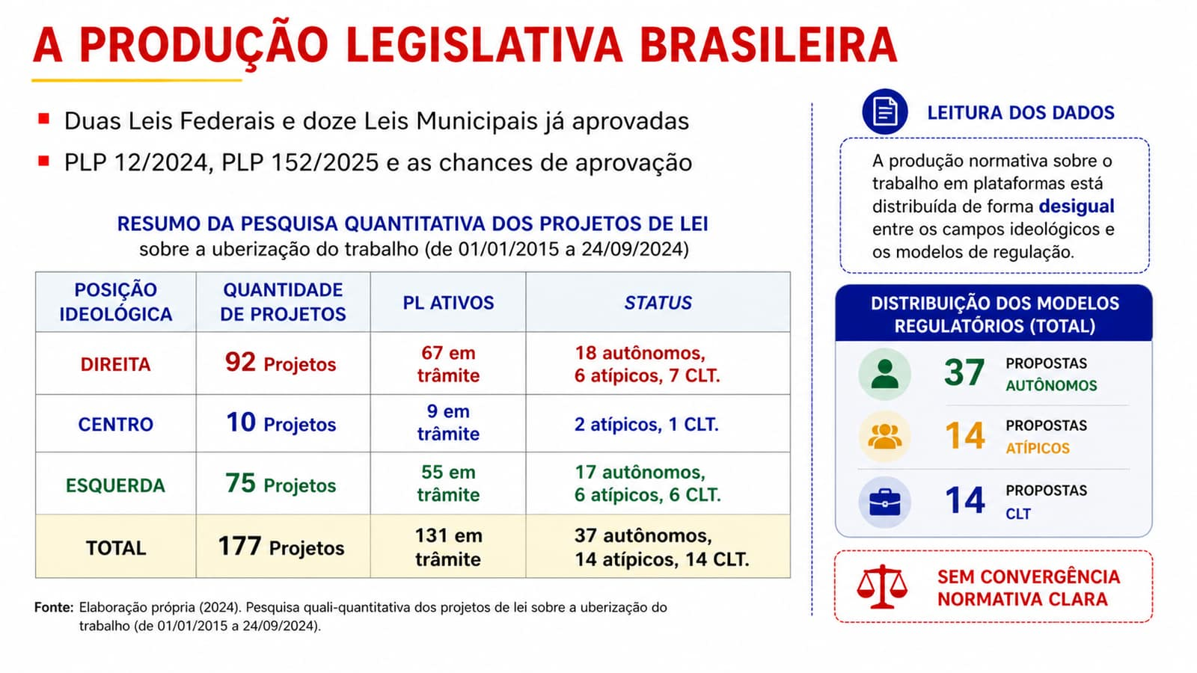


Slide 10

A (IM)PREVIDÊNCIA DA UBERIZAÇÃO NO BRASIL
  58,90 % dos motoristas e entregadores já sofreram acidentes de trânsito ou foram agredidos (Fundacentro/UFBA, 2023).
  Três em cada dez entregadores enfrentam insegurança alimentar // 90% não possuem plano de saúde (Ação da Cidadania, 2025).
  92% dos motoristas de aplicativo estão endividados (Fairwork, 2025)

Slide 11
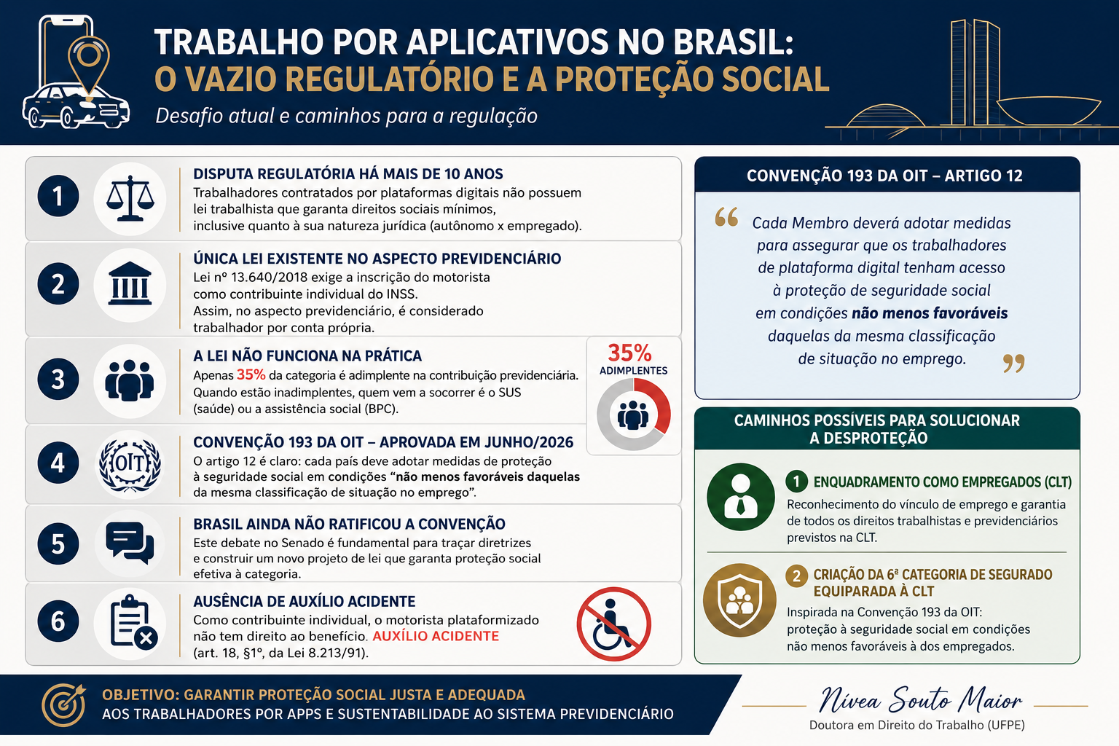

Slide 12




Grata pela atenção!
Nívea Souto Maior

